Slide 1
Межсоединение для вашего ЦОД: инструмент развития бизнеса по требованию или постоянная статья расхода?
Евгений Савельев

Slide 2

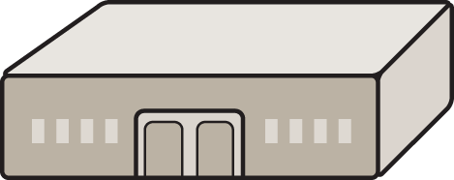





Наша роль в вашем мире — обеспечение перехода к гибридной ИТ-среде
Частная среда
Гибридная среда
Открытая среда
Предприятие
ЦОД
МЦОД A
ПИК A
Межсоединение ЦОД по требованию
ПИК Z
Предприятие
МЦОД Z
ЦОД
Облако: | Общественный Интернет | IP VPN | Пакетно-оптическая передача
Безопасность | Низкая | Средняя | Высокая
Производительность | Низкая | Средняя | Высокая
Стоимость | Низкая | Средняя | Средняя
«Ciena — лидер глобального рынка решений межсоединения ЦОД»
— Ovum, декабрь 2015 г.

Slide 3
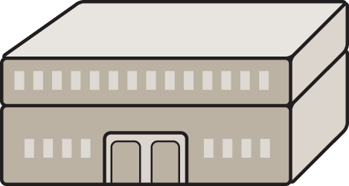
Задержки при развертывании сетей WAN дорого обходятся операторам ЦОД
Оператор ЦОД развертывает новый комплекс ЦОД,
прибыль составляет
2,4 млн долл. в год
Развертывание сети
WAN занимает
2 месяца
200 000 долл.
Каждый месяц задержки обходится оператору в ,
тогда как сеть WAN обходится в 5000 долл. в месяц
Ключом к этому уравнению является скорость развертывания соединений

Slide 4
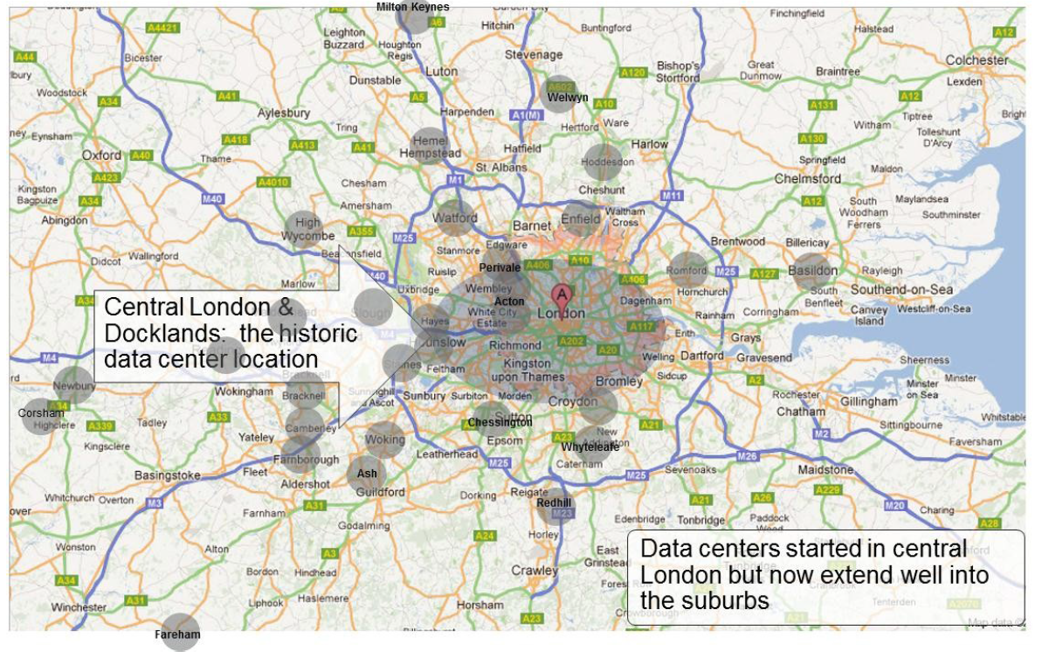
Проблемы сетей операторов ЦОД
Проблемы
Лондон, Великобритания
> 300 ЦОД
  Проблемы развертывания городских ЦОД — площадь, питание, темное волокно, эксплуатация
  Развертывание сетевых услуг занимает целые месяцы
  Трудности строительства собственными силами
  Временное увеличение ёмкости соединения ЦОД в часы пик затруднено
Приоритеты бизнеса
  Рост доходов за счет новых клиентов
  Стимулирование потребительского спроса на размещение в ЦОД высшего уровня
  Расширение емкости и снижение требований к волокну
  Исследование новых возможностей для автоматизации и виртуализации с SDN/NFV
Более 2200 ЦОД развернуты
в 20 крупнейших городах

Slide 5
Сеть требует адаптации — пример резервирования данных
Активный-активный (синхронный режим)
Активный-пассивный (асинхронный режим)
Активный-активный-активный (синхронный режим)
Активный-активный-пассивный (асинхронный режим)
ЦОД
МЦОД
ЦОД
МЦОД
Предприятие
Облако
Матрица соединений
Предприятие
Межсоединение ЦОД
Межсоединение ЦОД
ЦОД
МЦОД
 |  | 9 Гбайт | 36 Гбайт | 300 Гбайт | 1 Тбайт
Скорость соединения | 10 Мбит/с | 2 ч. | 8 ч | 70 ч. | 10 д.
 | 100 Мбит/с | 13 мин. | 51 мин. | 7 ч. | 1 д.
 | 500 Мбит/с | 3 мин. | 10 мин. | 84 мин. | 5 ч.
 | 5 Гбит/с | 15 с. | 1 мин. | 8 мин. | 26 мин.
 | 10 Гбит/с | 8 с. | 30 с. | 4 мин. | 13 мин.
 | 100 Гбит/с | 800 мс | 3 с. | 24 с. | 80 с.
Недостаточные показатели
Достаточные показатели < 5 мин.
Производительность сети должна соответствовать требованиям приложений

Slide 6
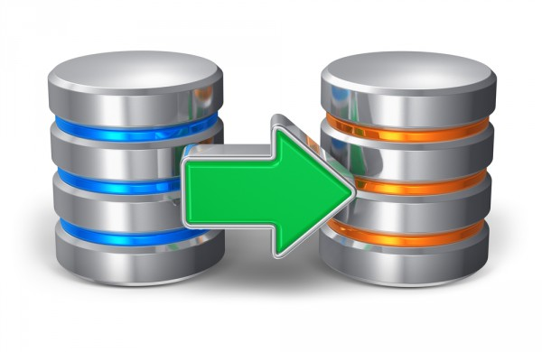




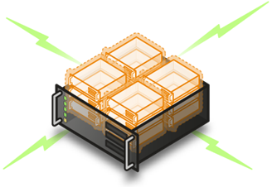



Что, если бы ваш ЦОД мог реализовать новые доходные приложения?
Резервирование данных в нерабочее время и вне объекта
Планирование высокоскоростного резервирования в нерабочее время с возможностью регулярного выполнения
Торговля
Высокая скорость, безопасность и надежность, сверхнизкая задержка
Аварийное восстановление
Услуга быстрого восстановления
с высоким уровнем доступности
Непрерывность бизнеса
Гарантированная сеть для целостности данных
Миграция
данных
Amazon Snowball
Миграция виртуальных машин
Высокоемкие соединения с различными узлами с низкой задержкой
Сети хранения данных
Репликация хранилищ
Балансировка нагрузки
Повышение качества обслуживания и эффективное распределение ресурсов
Подключение к гибридному облаку
Частные и публичные облачные ресурсы (гибридная среда)
Распространение контента
Видео по запросу

Slide 7
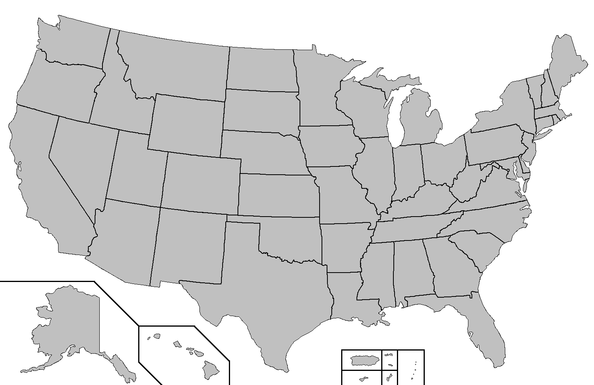

Что, если бы вы могли делать это по требованию?
Если бы у вас было надежное соединение 10 Гбит/с с низкими задержками и поминутной оплатой?
10 Гбит/с
10 Гбит/с
10 Гбит/с
10 Гбит/с
10 Гбит/с
Какие новые доступные услуги ЦОД
вы сможете реализовать?
Географическая репликация данных / РД
Гарантированная репликация 1 Тбайт данных в течение 13 мин. за 20 долл.
Миграция виртуальных машин с учетом требований приложений
Развертывание до 50 ВМ (5 Тбайт) в течение 45 мин. за 100 долл. по требованию
Доставка контента
Кэширование 7,5 Тбайт в течение 1 ч. за 150 долл.

Slide 8























Новые возможности корпоративных виртуализированных ИТ-услуг
IaaS
Виртуализация сетевых функций?
Позволяет виртуализировать сложные функции для выполнения в среде ПО, а не на отдельном оборудовании
SaaS
PaaS
Предприятие
Дорогостоящее узкоспециальное оборудование
Площадь клиента
ЦОД
Новые
доходы
vCPE, брандмауэры,
оптимизация WAN,
Шифрование
и т. д.
Низкие
затраты
Стандартные
универсальные серверы x86
Устранение зависимости
от поставщика

Slide 9
Преобразование бизнес-результатов в ключевые обязательные атрибуты решения межсоединения ЦОД
Специальное решение для среды ЦОД
Масштабируемые интерфейсы 10/40/100 Гбит
Сверхвысокая пропускная способность, низкое энергопотребление и требования к площади
Оптимизация для разработки
Развертывание и включение по принципу серверных решений
Программируемость SDN, открытые API, эмуляция
Поддержка NFV для увеличения прибыли
Лучшие в своем классе функции виртуальной сети
Простое управление и организация услуг NFV с оркестрацией

Slide 10
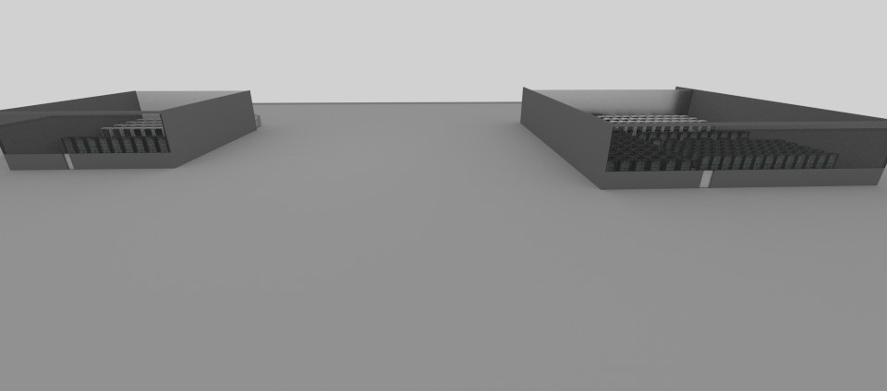
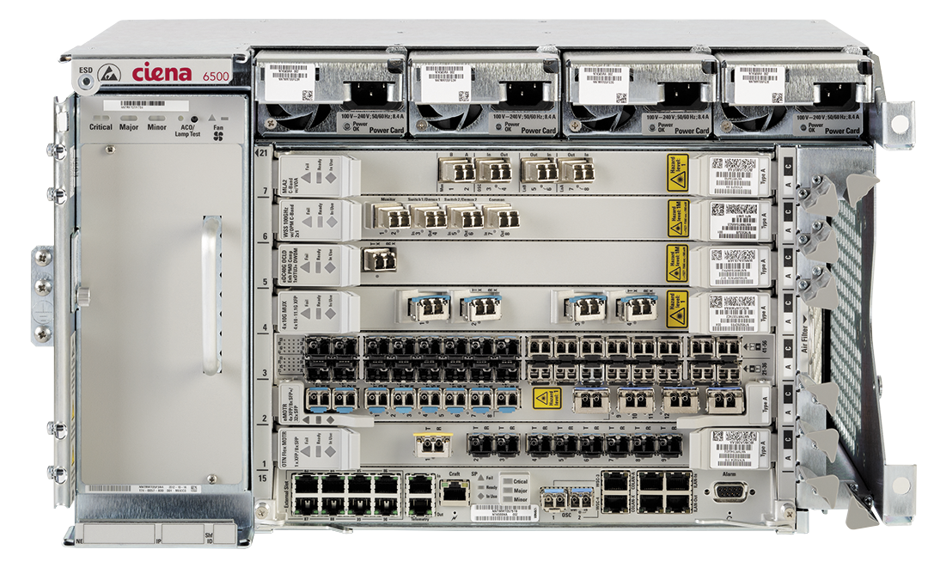
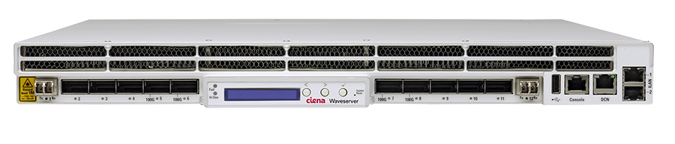
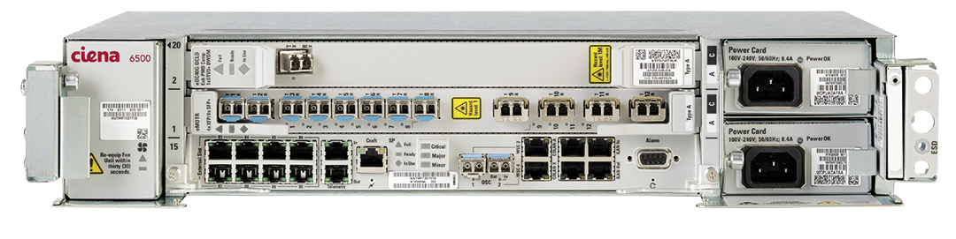

Малая дистанция- Metro
ЦОД филиала или
резервный
Головной ЦОД
<150 км
Малое энегропотребление
Высокая ёмкость
Невысокие затраты
Лёгкий запуск
Настройка через REST APIs
Waveserver
6500-2
6500-7

Slide 11
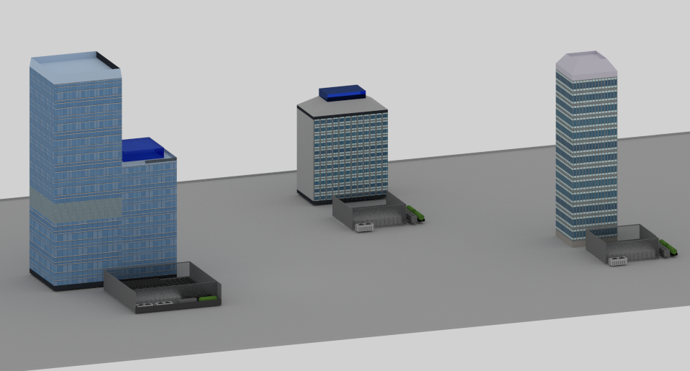
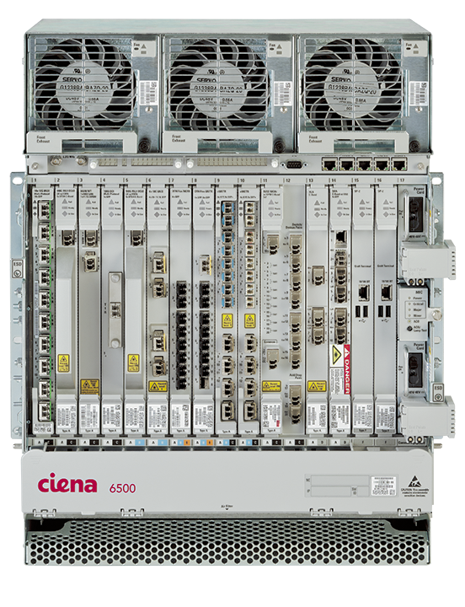
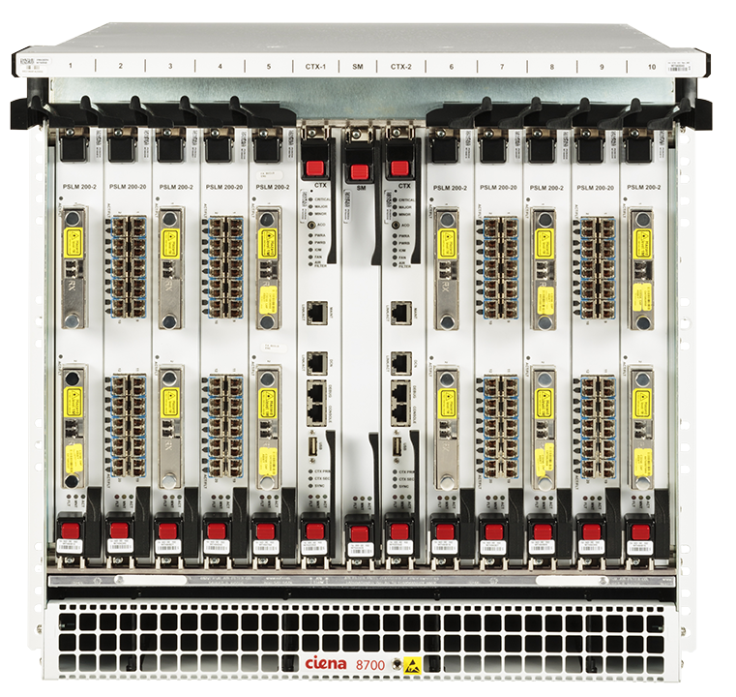
Географическое резервирование
Резервный 2
Резервный 1
Головной
ITU G.8032 Ring
ITU G.8032 Ring Protection Switching или 1+1 MPLS-TP LSP
VLAN для изоляции каналов
Сертифицированные сервисы MEF 2.0
Масштабируемость 100G WaveLogic 3
6500-14
8700

Slide 12
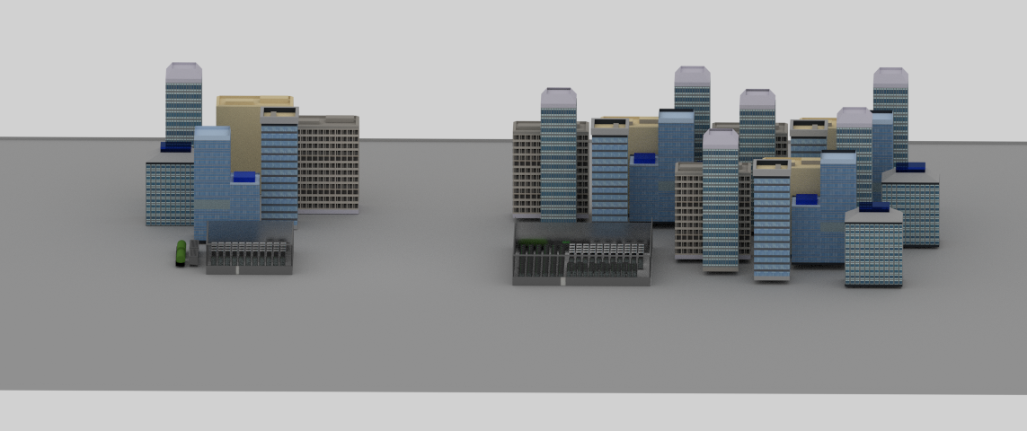
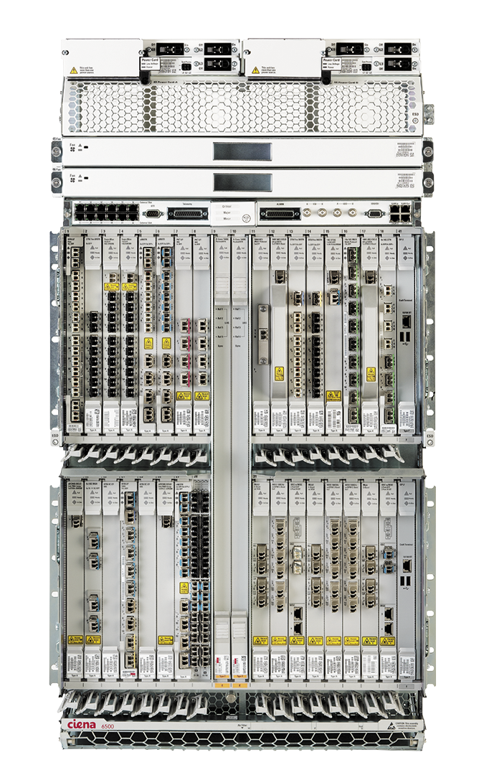
Дальние/магистральные соединения
тысячи км
Город А
Город Б
Малое энергопортебление
Низкая цена на Мбит/с
Большой участок регенерации
Пакетная агрегация/коммутация
Control Plane на уровнях L0/L1/L2 – развитые механизмы защиты трафика
6500-32
6500-14
8700
Waveserver

Slide 13
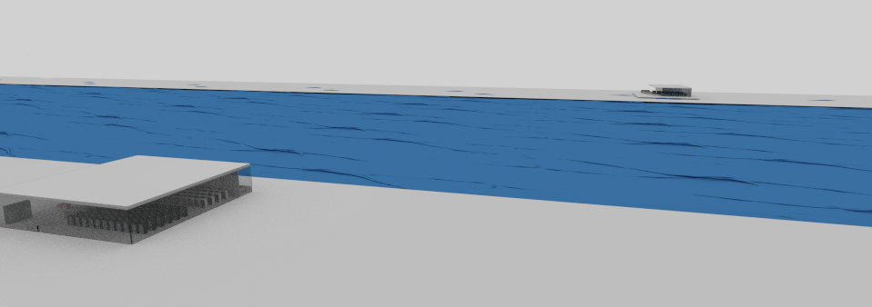
Международные и подводные линии
Data Center 2
До 10 тыс. км
Высокая ёмкость в волокне
Свехдлинные участки регенерации
Высокая плотность портов
Control Plane
Программируемая скорость в линии
ЦОД 1
6500-32
6500-14

Slide 14
Ciena WaveServer
Размеры
1RU, стойки 19” или 23”, глубина 553 мм
Клиентские
10GE, 40GE, 100GE
Линейные интерфейсы DWDM 2х200Гбит/с
Перестраиваемые в диапазоне C
Flexigrid
QSFP+
QSFP+/QSFP28
Индикаторы
Дисплей
Кнопки
Сброс
Клиентские интерфейсы 10x QSFP*
4x QSFP28 (4x 100GBASE-R4)
  100G-SR4, PSM4, LR4, CWDM4, CLR4, OpenOptics
10x QSFP+ (10x 40GBASE-R4, 40x 10GBASE-R)
  40G-SR4, LR4
  4x10G-SR, 4x10G-LR
Интерфецсы управления
1x RJ45/1000BASE-T external LAN
2x RJ45/1000BASE-T internal LAN
1x serial console
1x USB (host mode)

Slide 15
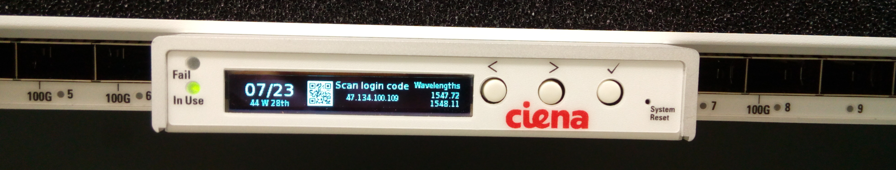








Вид экрана дисплея
Красный: Авария
Системный сброс
Зелёный: Работа
OLED дисплей
Кнопки управления дисплеем
Начальный экран
Аварии
IPv6 login QR
IPv4 login QR
Статистика портов
Автоконфигурация
Мощность на приёме
Информация об устройстве на другом конце линии

Slide 16
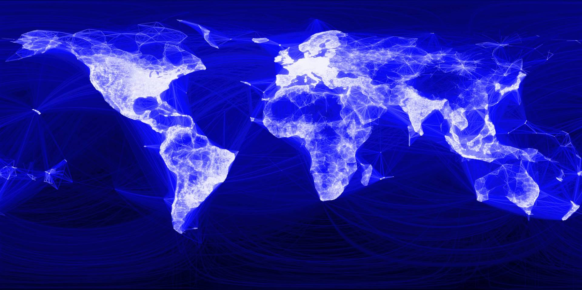

Три составные части современных сетей
Оркестрация
Управление
SDN
Сеть

Slide 17
Автоматизация управления услугами на разнородных сетях

Slide 18



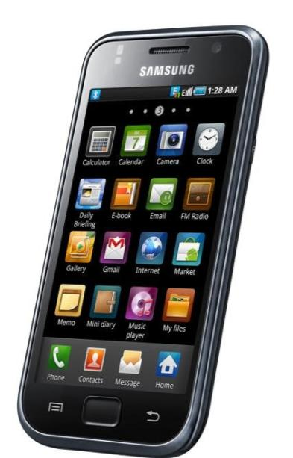

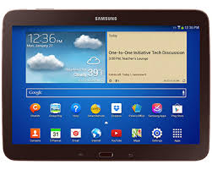
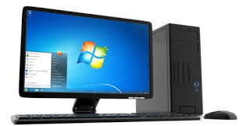
Развитие услуг, предоставляемых транспортными сетями
Соединение абонент-абонент
Выделенное постоянное соединение
Поминутная тарификация
или плата за подключение
Фиксированные подключения
Основная часть услуг предоставляется
внутри сети
ТфОП
Точка подключения не фиксирована
Непрямые соединения абонет-абонент
через сервер услуг (напр. Webex)
Прямые соединения также управляются
через гибкие сервисы (напр. Skype)
Значительная часть трафика замыкается
на поставщиков услуг вне сети
Гибкая тарификация
Дата-центр
Универсальная транспортная сеть
Network

Slide 19

Перспективная модель бизнеса транспортных сетей
OSS/BSS
REST APIs
Мультидоменный оркестратор
ДЦ1
Универсальная транспортная сеть
$$$
Network
ДЦ2
$
$
$$$

Slide 20



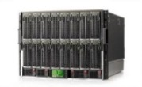

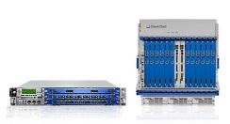


Виртуализация сети – это её существенная перестройка
Дата-центр
vRouter
vNAT
vFW
vEncrypt
Виртуальные сетевые устройства
Серверы
Используя NFV оператор виртуализирует функции сети
vCDN, vRouter, vFirewall работают на недорогих и распространённых серверах с виртуальными машинами
Позволяет оператору гораздо быстрее разрабатывать, внедрять и подключать новые типы услуг и новых пользователей
Но теперь дата-центр становится наиболее важным ресурсом сети
Управление виртуальной инфраструктурой приобретает критическую важность для бизнеса
Customer Premises
Router
Firewall
VPN
NAT

Slide 21
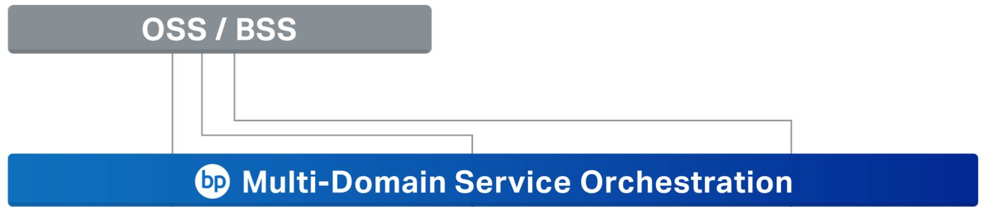









Ciena Blue Planet Software Suite
Модульность, масштабируемость и поддержка разных производителей
Архитектура на основе микросервисов
Open APIs
ПО с открытым исходным кодом
Использование контейнеров
Простота интеграции
3rd Party Controller
3rd Party Controller
Модульность, Отказоустойчивость,
Масштабируемость
Software-
Defined WAN
Legacy
Network
NFV
Cloud
Datacenter/
CORD

Slide 22




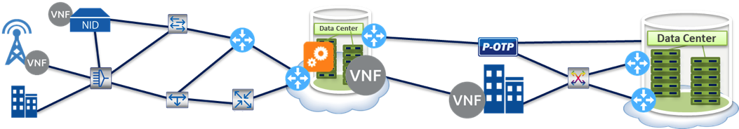
Ciena Blue Planet
OSS/BSS
NetCracker
Cisco Prime
ALU NSP
Multi-Domain Service Orchestration
openmano
VMware NSX
Oracle Orchestrator
Juniper Contrail
Cisco / Tail-f
HP Director
Cisco ACI
ALU SAM
ALU CloudBand
ALU Nuage
SDN
NFV MANO
Data Center
SDN Controller

Slide 23

Сведения об ONOS и ON.Lab
ONOS представляет собой сетевую операционную систему для SDN, основанную открытом ПО
  Сопровождается ON.Lab, некоммерческой организацией, основанной разработчиками концепции SDN университетами Стэнфорда и Беркли
Ведущие операторы, такие как AT&T, NTT, SK Telecom и China Unicom, уже внесли свой вклад в развите ONOS
ONOS ориентируется на несколько важных областей применения, одна из которых CORD – Central Office Re-architected as a Datacenter
Заказчики уже сегодня ждут реализаций ONOS и CORD
Для коммерческого применения.

Slide 24

Blue Planet ONOS
+
Отдел Blue Planet Division взаимодействует с ON.Lab по разработке и тестированию пакета ПО ONOS для коммерческого использования
  Позволяет Blue Planet управлять непосредственно инфраструктурой датацентров, минуя SDN контроллеры
  Делает компанию Ciena активным участником сообщества открытого ПО, начиная с ONOS CORD
  Для заказчиков Blue Planet ONOS означает:
    Открытое ПО ONOS
    Высококлассную поддержку и сопровождение ПО специалистами Blue Planet Division компании Ciena
    Расширения функциональности, обновления и исправление ошибок даёт уверенность в готовности продукта к использованию в интересах бизнеса
    Надёжность и открытость: любые изменения в ONOS становятся доступными всему сообществу

Slide 25



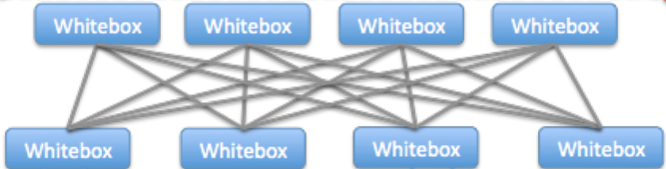

Blue Planet ONOS для SDN в датацентрах или CORD
Назначение:
Обеспечивает открытую, высокопроизводительную операционную систему SDN для управления инфраструктурой на базе “white box"
Why Blue Planet:
Commercial-grade open-source backed by world-class service and support
Complements Blue Planet’s multi-domain and NFV service orchestration capabilities
Commitment to openness
Key Benefits:
Reduces capex and opex by enabling transformation from proprietary solutions to open, commodity-based infrastructure
Improved service innovation and agility
Supported by global tier-1 service providers
Value Proposition:
Provides an open, high-performance SDN network operating system for managing a white box-based switching fabric in a service provider central offices
Преимущества:
Уменьшает капитальные затраты и текущие расходы из-за использования общедоступных компонетов и открытого ПО
Централизованная SDN упрощает управление и изменения параметров услуг
Поддерживается операторами мирового уровня
Почему именно Blue Planet ONOS:
Коммерческий продукт на базе открытого ПО, дополненный профессиональной поддержкой
Дополняет Blue Planet в части функций мультидоменной оркстрации
Все доработки и изменения ONOS становятся доступны всему сообществу разработчиков
COTS
servers

Slide 26
Спасибо

